Slide 1
بسم الله الرحمن الرحيم
Lec (2)

Slide 2
الأهداف:
شرح معنى حزمة (Package)
محددات الوصول
التكوين الأساسي للبرنامج المكتوب بلغة جافا
كتابة أول برنامج
جملة الطباعة
تتابعات الهروب

Slide 3
مقدمة:
تتكون لغة جافا من المتغيرات والثوابت والكلمات المحجوزة والدوال وغيرها
يمكن تقسيم البرامج المكتوبة بالجافا الى قسمين :
برامج تطبيقية :
هى التي يتم تنفيذها في بيئة الجافا باستخدام مفسر Java Interpreter
برامج الـapplet :
وهى برامج يتم تنفيذها عبر متصفح الإنترنت

Slide 4
تابع المقدمة:
بعد كتابة برنامج ما وتخزينه على القرص الصلب تتم ترجمته (بواسطة المترجم) إلى لغة الآلة قبل تنفيذه .
يشبه المفسر المترجم من حيث الوظيفة، لكنه يدمج عمليتي الترجمة والتنفيذ، حيث يترجم التعليمات الواحدة تلو الأخرى وينفذها قبل الانتقال إلى التعليمة التالية .

Slide 5
تتضمن عملية ترجمة وتنفيذ برامج جافا استعمالاً لمترجم ومفسر معاً، فتُتَرجم برامج جافا إلى لغة خاصة تشبه لغات الآلة تُسمى (byteCode) ويقوم مفسر جافا ( JVM Java Virtual Machine) بتحويل byteCode إلى لغة الآلة المتوافقة مع بيئة الحاسب ومن ثم تنفيذ البرنامج .
الشكل التالي يوضح: مراحل تنفيذ برنامج جافا

Slide 6
Source code
Java Compiler
Byte Code
Java interpreter
(JVM)
Machine Language

Slide 7
الحزمة (package)
هي مجموعة من الفئات المترابطة، و كل مجموعة من الفئات تنظم تحت حزمة معينة لتسهيل سرعة الوصول.
والحزمة تتكون من:
* حزم فرعية تحت الحزمة الأم. * مجموعة من الفئات المتعلقة بالحزمة الأم.

Slide 8
مثال:
الحزمة Java تحتوي على حزم فرعية منها applet, io, net, awt , util
ولو أخذنا الحزمة الفرعية Java.awt لحصلنا على حزمة فرعية من awt مثل image ويكون الامتداد لها Java.awt.image

Slide 9
ملاحظة:
أي برنامج بلغة جافا يحتوي على Class واحد على الأقل
كل Class يحتوي على صفات وأفعال
الصفات تمثل المتغيرات
الأفعال تمثل الدوال
عند حفظ البرنامج في ملف يجب أن يحمل الملف نفس اسم الـــ Classمتبوعا بـ . .java
مثال:
First.java

Slide 10
محددات الوصول (Access Modifiers)
هي طريقة تنظيم إمكانية الوصول إلىClasses والدوال والبيانات الخاصة بها .
بمعنى آخر الفئة يمكنها السيطرة على إمكانية الوصول إلى المعلومات أو البيانات الخاصة بها من قبل فئات أخرى. للاستفادة من عملية التغليفEncapsulation ، فيجب الحد من إمكانية الوصول بأكبر قدر ممكن.

Slide 11
أنواع Access Modifiers:
Public
بمعنى عــــام أي نستطيع الوصول إليها من خارج الـ Class ومن خارج البرنامج أيضاً

Slide 12
Package1
Class person
Package1
X
Public int x;
public move(){
x
}
Package1
x
Object 1
X

Slide 13
Private
بمعنى مخـفـي أي لا نستطيع الوصول له إلا من داخل الـ Class فقط

Slide 14
Package1
Class person
Package1
Public int x;
public move(){
x
}
Package1
Object 1
فقط في حدود الـ Class

Slide 15
Protected
بمعنى محمـي أي نستطيع الوصول إليه من داخل الـ Class أو من خارج الـ Class إذا كان يرث منه وأيضاً من داخل الـ Class في نفس الحزمة

Slide 16
Package1
Class person
Package1
Class A
Public int x;
public move(){
x
}
x
Class B
x

Slide 17
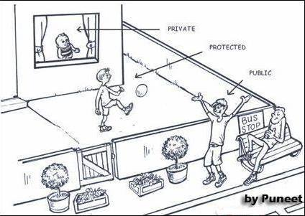
Private
Protected
Public

Slide 18
شروط تسمية الـ Class
أن يبدأ بحرف
أن لا يبدأ برقم
لا يحتوي على مسافة فارغة
لا يكون من الأسماء المحجوزة
يفضل أن يكون أسما معبراً عن ما يقوم به الكائن
لا يحتوي على أي رموز عدا ( _ , $ )

Slide 19
التكوين الأساسي للبرنامج
public class Identifier_name
{ // class begin
Variable_Declarations ;
public static void main (String args [ ] )
{ // start main
// main body
} // end main
} // class end

Slide 20
التكوين الأساسي للبرنامج
Class كلمة محجوزة يبدأ بها البرنامج، identifier_name معرف يمثل اسم البرنامج
Variable_Declarations الإعلان عن المتغيرات المستخدمة في البرنامج….
4. يطلق على هذه الجملة اسم الدالة الرئيسية ,وهي نقطة الانطلاق الأساسي في البرنامج، ومنها يبدأ تنفيذ البرنامج .

Slide 21
static لأنه يتم استدعاؤها مباشرةً وبدون إنشاء كائن منها
voidلأنها لا تحمل أي قيمة رجعية
mainوهو اسم الدالة الرئيسية في البرنامج
String[] argsعبارة عن مصفوفة Array، تأخذ قيم إدخال من المستخدم.

Slide 22
البرنامج الأول في لغة الجافا
public class Welcome
{
public static void main(String[ ] args)
{
System.out.print("welcome in my first program java");
}
}
Output
welcome in my first program java

Slide 23
إذا قمنا بتعديل على البرنامج السابق:
public class Welcome
{
public static void main(String[ ] args)
{
System.out.print("welcome in my \n first program java");
}
}
Output
welcome in my
first program java

Slide 24
جملة الطباعة (Print Statement):
تستخدم في عملية إخراج البيانات والمعلومات على وحدة الإخراج مثل الشاشة في سطر واحد مهما كان عدد جمل (print) وتأخذ الشكل العام الآتي:-
System.out.print (Expr1 + Expr2 + …);

Slide 25
System: استدعاء لـ Class اسمه System يوجد مسبقا مع الجافا .
out : object لـ Class الذي يدعى System
:printهي دالة Method - Function ) ) معرفة أيضا في الجافا تمكن من طباعة أو تنفيذ الأوامر في الأقواس .
: ln ومعناها new line ) )سطر جديد.
Expr1+ Expr2 يمكن أن تكون ثوابت عددية أو قيم لمتغيرات أو تعبيرات لها قيمة مطلوب إخراجها بشرط أن يفصل بينها بالمؤثر (+) عوضا عن الفاصلة في بعض اللغات الأخرى.

Slide 26
مثال الجملة التالية :
System.out.print(” ansr →” + 20 + 30);
بها ثلاثة تعابير يفصل بينها المؤثر (+) مهمتها طباعة التعبير الأول السلسلة ansr→ الواقعة بين علامتي التنصيص المزدوجة تتبعها القيمة 20 والقيمة 30 على التوالي على شاشة العرض بالشكل التالي :
ansr →2030

Slide 27
أما الجملة :
System.out.print(” ansr →” + (20 + 30));
تنفذ طباعة السلسلة الحرفية أولا ثم العملية الحسابية داخل الأقواس وإظهارهما على النحو التالي:-
ansr→50

Slide 28
ملاحظة:
لغة الجافا حساسة لحالة الأحرف
يجب أن تنتهي كل جملة بـ ;
يجب ان يحتوى الكلاس على محدد وصول (public , private , product
الأمر System.out.print تقوم بطباعة المخرجات في نفس السطر حتى لو تمت كتابتها في أكتر من سطر لذلك نستخدم \n لجعل المؤشر ينتقل إلى سطر جديد أو نستخدم الأمر: System.out.println

Slide 29
تتابعات الهروب
الحرف | الوظيفة
\n | لطباعة سطر جديد
\t | لطباعة مسافة افقيه

Slide 30
الإختصارات الشائعة في العمليات الإسنادية :
مايقابله دون إختصار | مثال | العامل
c = c + 7 | c + = 7 | = +
d = d - 4 | d - = 4 | = -
e = e * 5 | e * = 5 | = *
f = f / 3 | f = f / 3 | = /
g = g % 9 | g % = 9 | = %

Slide 31
العوامل الأربعة الأولى تنجز أعمالاً مألوفة لدينا، أما عامل الباقي % المسمى أيضاً المعامل modulus ، يتم استعماله لحساب باقي القسمة لعدد صحيح على عدد صحيح آخر، مثال التعبير 20%3 يساوى 2
تسمى هذه العوامل الحسابية بالعوامل الثنائية لأنها تعمل على قيمتين.

Slide 32
يمكن استعمال أكثر من عامل في تعبير رياضي واحد، فمثلاً التعبير:
C=(f-x)*5/9+10;

Slide 33
عامل الزيادة وعامل النقصان :
مايقابله دون إختصار | مثال | العامل
يتم زيادة المتغير a بمقدار 1 ثم تستخدم القيمة الجديدة للمتغير a في التعبير المتواجد فيه | + + a | ++
تستخدم القيمة الأولى للمتغير a في التعبير المتواجد ثم يتم زيادة المتغير a بمقدار 1 | a++ | ++

Slide 34
مايقابله دون إختصار | مثال | العامل
يتم إنقاص المتغير b بمقدار 1 ثم تستخدم القيمة الجديدة للمتغير b في التعبير المتواجد فيه | --b | --
تستخدم القيمة الأولى للمتغير b في التعبير المتواجد ثم يتم إنقاص المتغير b بمقدار 1 | b-- | --

Slide 35
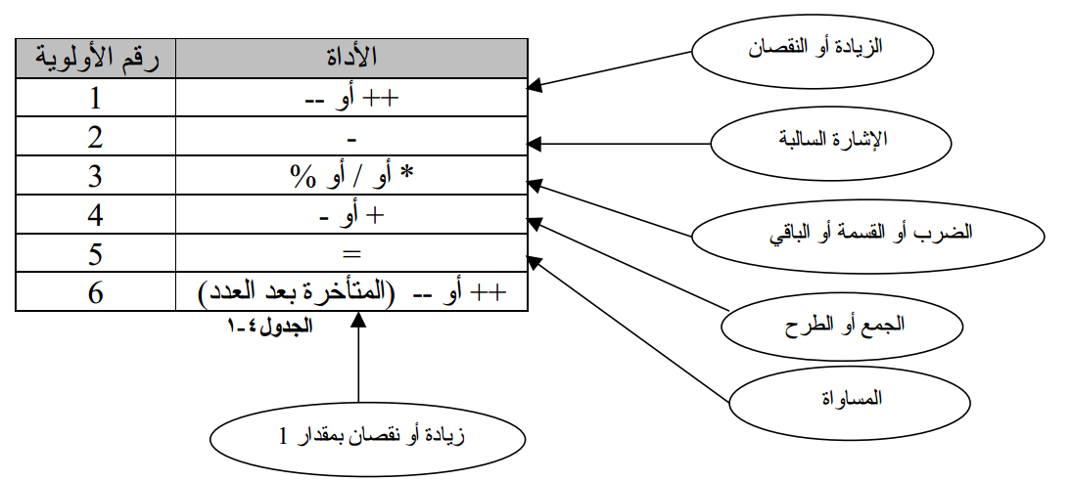
أولوية تنفيذ العمليات:

Slide 36
ملحوظة:
إذا تساوت أوليتان مثل الجمع والطرح في تعبير، تقّدم العملية الأقرب إلى يسار التعبير

Slide 37
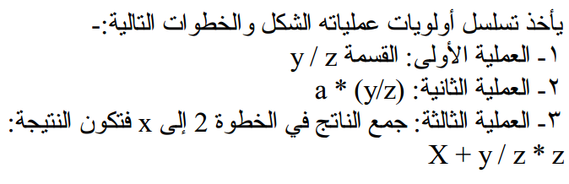
مثال: Exp = X + y / z *a

Slide 38
Home work
أكتب عن عملية الكبسلة Encapsulation
أكتب عن عملية الوراثة Inheritance

Slide 39


